Slide 1
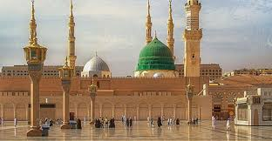
বিসমিল্লাহির রাহমানির রাহিম
আজকের পাঠে সবাইকে স্বাগতম

Slide 2
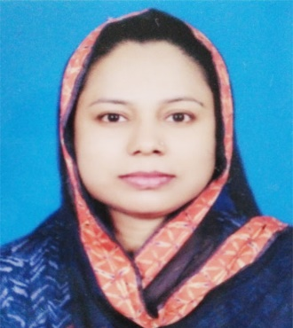
শিক্ষক পরিচিতি
নামঃ নাজনীন হক
পদবিঃ প্রভাষক (রাষ্ট্রবিজ্ঞান )
ইসলামপুর(কালিপুর) এম. আই.ফাজিল মাদ্রাসা
ভৈরব ,কিশোরগঞ্জ ।

Slide 3
পূর্বজ্ঞান যাচাই
হজ্জ
আরাফত ময়দান
উপরের ছবিগুলো দেখে কি বুঝতে পারলে?

Slide 4
পাঠ পরিচিতি
শ্রেণি –আলিম ১ম বর্ষ
বিষয়-ইসলামের ইতিহাস
অধ্যায় -২য়
আজকের পাঠ-মহানবি (সাঃ)-এর বিদায় হজ্জ

Slide 5
শিখনফল
এ পাঠ শিক্ষার্থীরা জানতে পারবে…………
বিদায় হজ কখন এবং কোথায় হয়েছিল তা বলতে পারবে ।
বিদায় হজের উদ্দেশ্য ব্যাখ্যা করতে পারবে।
বিদায় হজের ভাষণ বর্ণনা করতে পারবে।

Slide 6
‘বিদায় হজের ভাষণ’ কাকে বলে?
দশম হিজরির (৬৩২খ্রিঃ) ৯ই জিলহজ মাসে হজ সম্পন্ন করে আরাফাত পর্বত শিখরে দাঁড়িয়ে উপস্থিত মুসলমানদের উদ্দেশ্যে রাসূল(সাঃ) এক অবিস্মরণীয় ভাষণ প্রদান করেন। ইতিহাসে এটি বিদায় হজের ভাষণ নামে সমাদৃত।

Slide 7
বিদায় হজের সংক্ষিপ্ত ভাষণ –
ভাষণের শুরুতেই মহানবি (সা) আল্লাহর প্রশংসা করেন।
হে মানব সকল, আমার কথা মনোযোগ দিয়ে শোনো,তোমাদের সাথে পুনরায় মিলিত হবার সুযোগ আল্লাহ আমাকে নাও দিতে পারেন।
তিনিও বলেন,আজকের এ দিন,এ স্থান,এ মাস যেমন পবিত্র,তেমনি তোমাদের জীবন ও সম্পদ পরস্পরের নিকট পবিত্র।

Slide 8
মনে রাখবে,অবশ্যই একদিন সকলকে আল্লাহর সামনে উপস্থিত হতে হবে।জীবনের প্রতিটি কাজের জবাবদিহিতা করতে হবে।
হে বিশ্বাসীগণ, স্ত্রীদের সাথে সদয় ব্যবহার করবে।তাদের উপর তোমাদের যেমন অধিকার আছে তেমনিই তোমাদের উপরও তাদের অধিকার রয়েছে।
সবর্দা অন্যের আমানত রক্ষা করবে এবং পাপ কাজ হতে বিরত থাকবে ও সুদ খাবে না।
আল্লাহর সাথে কাউকে শরিক করো না।আর অন্যায়ভাবে একে অন্যকে হত্যা করো না।

Slide 9
মনে রেখো! দেশ,বর্ণ-গোত্র,সম্প্রদায় নির্বিশেষে সকল মুসলমান সমান।আজ হতে বংশগত শ্রেষ্ঠত্ব বিলুপ্ত হলো।শ্রেষ্ঠত্বের একমাত্র মাপকাঠি হলো আল্লাহ-ভীতি বা সৎকর্ম,সে ব্যাক্তিই সবচেয়ে সেরা যে নিজের সৎকর্ম দ্বারা শ্রেষ্ঠত্ব অর্জন করে।
ধর্ম নিয়ে বাড়াবাড়ি করো না, পূর্বের অনেক জাতি এ কারণে ধ্বংস হয়েছে।নিজ যোগ্যতা বলে ক্রীতদাস যদি নেতা হয় তার অবাধ্য হবে না।বরং তার আনুগত্য করবে।
দাসদাসীর সাথে হৃদয়পূর্ণ ও আন্তরিক ব্যবহার করবে।তোমরা যা আহার কর,যা পরিধান কর,তাদেরকেও অনুরূপ খাদ্য ও বস্ত্র দান কর।তারা যদি ক্ষমার অযোগ্য

Slide 10
কোনও ব্যবহার করে তাহলে তাদের মুক্তি দান করবে।স্মরণ রেখ,তারাও আল্লাহর মাখলোক এবং তোমাদের মতো মানুষ।
জাহেলি যুগের সকল কুসংস্কার ও হত্যা প্রতিশোধ বাতিল করা হলো। তোমাদের পথ প্রদর্শনের জন্য আল্লাহর বাণী ও তাঁর রাসুলের আর্দশ রেখে যাচ্চি।এতে যতদিন তোমরা আঁকড়ে থাকবে ততদিন তোমরা বিপথগামী হবে না।
আমিই শেষ নবি ।আমার পরে আর কোনো নবি আসবেন না।
তোমরা যারা উপস্থিত আছ তারা অনুপস্থিতদের কাছে আমার বাণী পৌঁছে দেবে।

Slide 11
অতপর রাসূল(সাঃ) উর্ধ্বে হাত তুলে আল্লাহর উদ্দেশ্যে বলেন, “হে প্রভু, আমি কি তোমার বাণী সঠিকভাবে জনগনের নিকট পৌঁছাতে পেরেছি?” উপস্থিত উম্মতগণ আওয়াজ করে বলে উঠলেন, “হ্যাঁ ,নিশ্চয় পেরেছেন।”
পরিশেষে হযরত মুহাম্মদ (সাঃ) কণ্ঠে বললেন, “তোমরা সাক্ষী,আমি আমার কর্তব্য পালন করেছি। বিদায় , আল-বিদা।”

Slide 12
একক কাজ
প্রশ্ন-বিদায় হজকে “হুজ্জাতুল ইসলাম” বলা হয় কেন?
উত্তর-হজ সংক্রান্ত ইসলামের বিধিবিধান শিক্ষা দেওয়ার কারণে বিদায় হজকে “হুজ্জাতুল ইসলাম” বলা হয়।

Slide 13
দলীয় কাজ
প্রশ্ন-দাস-দাসীর প্রতি আচরণ সম্পর্কে রাসূল(সা) কি বলেছেন?
“
“দাস-দাসীর” প্রতি আচরন সম্পর্কে মহানবি (সা) বলেছেন-দাসদাসীর সাথে হৃদয়পূর্ণ ও আন্তরিক ব্যবহার করবে।তোমরা যা আহার কর,যা পরিধান কর,তাদেরকেও অনুরূপ খাদ্য ও বস্ত্র দান কর।তারা যদি ক্ষমার অযোগ্য কোনও ব্যবহার করে তাহলে তাদের মুক্তি দান করবে।স্মরণ রেখ,তারাও আল্লাহর মাখলোক এবং তোমাদের মতো মানুষ।’

Slide 14
মূল্যায়ন
প্রশ্ন- বিশ্বমানবতার মুক্তির দূত কে?
(ক) হজরত আবু বকর(রা) (খ)হজরত ওমর (রা) (গ)হজরত মুহাম্মদ (সা) (ঘ)হজরত উসমান (রা)
উঃ-গ
প্রশ্ন- ‘ বিদায় হজ’কত খ্রিঃ সংগঠিত হয়?
(ক)৬৩১ (খ)৬৩২ (গ)৬৩৩ (ঘ)৬৩৪
উঃ-খ

Slide 15
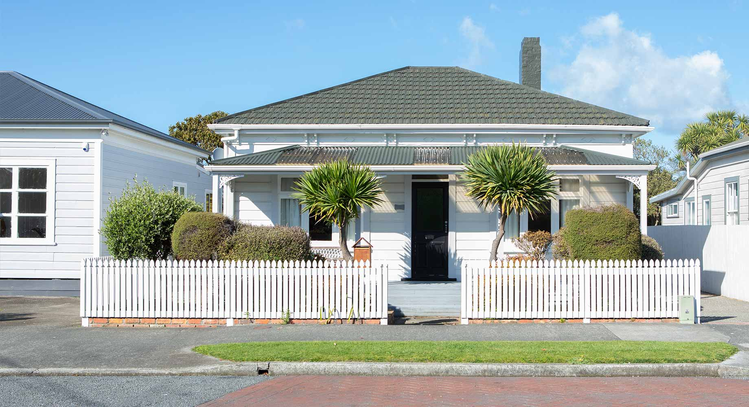
বাড়ির কাজ
বিদায় হজ থেকে কি শিক্ষা লাভ করলে তা একটি প্রবন্ধ লিখে আনবে।

Slide 16
সবাইকে ধন্যবাদ

